Slide 1
LA VISION

Slide 2
INTRODUCTION
L’œil est l’un des cinq organes des sens du corps humain,
C’est l’organe de la vue pour L’HOMME et les ANIMAUX
La VISION est la perception de l’organe de la vue qui en est l’œil
L’œil est l’organe récepteur de
la lumière

Slide 3
Sa fonction est de transformer l’information lumineuse en influx nerveux transmis au cerveau

Slide 4
DÉFINITIONS
La sensibilité visuelle est l’une des modalités
sensorielles les plus développées chez
L’homme
Certaines espèces animales
Elle résulte de la combinaison de plusieurs paramètres:
BRILLANCE
COULEUR
TAILLE
FORME
MOUVEMENT
PROFONDEUR

Slide 5
Il se compose de : Tuniques Cristallin Liquides
Œil = Globe Oculaire = structure creuse de forme globalement sphérique
.

Slide 6
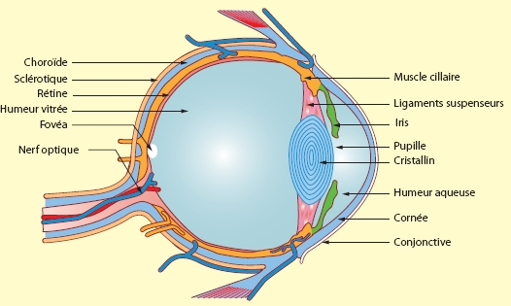
Coupe de l’œil

Slide 7
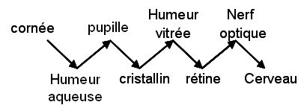
Propagation de la lumière dans l'œil

Slide 8
Le système optique de l’œil projette une image très réduite de l’environnement sur la rétine
La surface de la rétine n’est pas entièrement recouverte de cellules photoréceptrices
Présence d’une tâche aveugle
Système optique de l’œil présente des performances médiocres

Slide 9
Œil ne fournit pas d’image claire et précise de l’environnement à notre cerveau
Cerveau doit procéder à une interprétation des impressions visuelles qui arrivent par le nerf optique

Slide 10
L’Interprétation du monde extérieur est basée sur notre expérience.
ŒIL
Fournit la base de la Perception Visuelle
CERVEAU
Fait le travail le plus complexe ANALYSE

Slide 11
CONTINUITÉ DE LA TAILLE
La taille de l’image projetée sur la rétine est réduite de ½
si on double la distance par rapport à l’objet
L’objet sera toujours perçu comme ayant la même taille

Slide 12
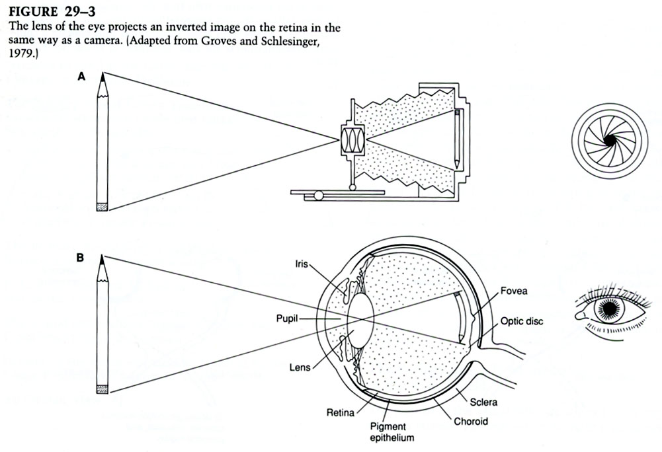
D’après Eric Kandel
Notes:
12

Slide 13
CONTINUITÉ DE LA FORME
Personnes ou objets identiques toujours reconnus comme tels indépendamment des conditions
Luminosité
Distorsion
Distance…

Slide 14
CONTINUITÉ DE LA FORME
Le cerveau se sert d’un grand nombre de mécanismes et d’informations (silhouette…) pour parvenir à une perception d’un objet dans son intégrité

Slide 15
Illusions d’optique
Le cerveau se trompe parfois lorsque les informations fournies par l’œil ne sont pas très claires

Slide 16
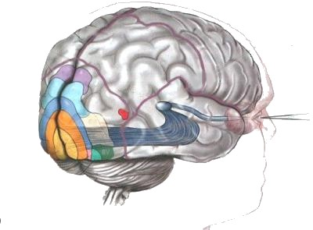
Illusions d’optique
Une image est neutre en elle-même, c’est lors du traitement de l’information au cerveau qu’une interprétation erronée peut se produire
Une illusion est une fausse perception de la réalité due à une apparence trompeuse C’est un mauvais jugement d’une sensation réellement perçue
Les illusionnistes jouent sur ces aspects :
Il n’y pas de « magie »
TOUT N’EST QU’ILLUSION!

Slide 17
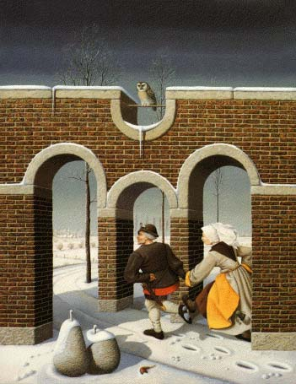
Illusions artistiques
Il s'agit d'un étrange monde, dans lequel l'image que l'on voit ne correspond pas à la représentation que peut s'en faire le cerveau
Il se produit donc une impression étrange qu'a su exploiter à merveille le célèbre
artiste hollandais
Maurits Cornelis Escher

Slide 18
Illusion d’optique

Slide 19
Schéma général des voies visuelles
VOIES VISUELLES
Cortex
CORTEX
VISUEL
ASSOCIATIF
CORTEX
VISUEL
Noyau
du corps
genouillé
latéral
THALAMUS
Nerfs optiques
Stimulus
(Lumière)
Bâtonnets
et
Cônes
Cellules
bipolaires
Cellules
ganglionnaires
Rétine

Slide 20
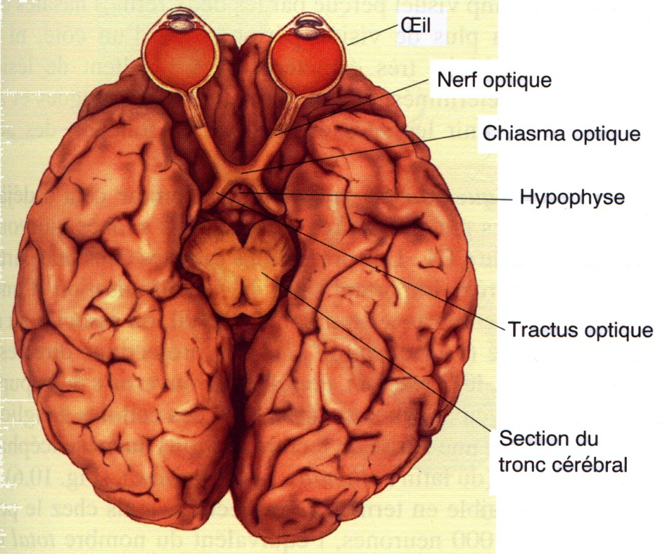
Vue de dessous

Slide 21
Caractéristiques générales de la sensibilité visuelle
A- Les stimuli efficaces
B- Les seuils de sensibilité
C- L’Adaptation à l’obscurité
D- Le champ visuel
E- L’acuité visuelle
F- La Résolution temporelle

Slide 22
A- Les stimuli efficaces
Longueurs d’ondes en nm
L'œil humain ne permet de voir qu'une partie de la lumière
comprise entre le rouge et le violet
L’œil humain n’est sensible qu’aux longueurs d’onde comprises entre 400 et 700 nanomètres qui constituent donc le stimulus spécifique de la rétine.

Slide 23
3 critères définissent une surface colorée:
Teinte : composante chromatique (longueur d’onde λ)
Saturation : rapport entre la composante
Chromatique et la composante achromatique
Brillance : échelle de gris (du noir au gris)

Slide 24
3 critères définissent une surface colorée:
Teinte : composante chromatique (longueur d’onde λ)
L’intensité lumineuse perçue dépend de la couleur
Le système visuel humain (SVH) n’est pas uniformément sensible aux rayonnement de toutes les longueurs d’ondes
Sa sensibilité culmine dans la zone jaune-vert et s’effondre près de l’infrarouge et de l’utraviolet
• pour la longueur d’onde λ = 555 nm

Slide 25
Fonction d’efficacité lumineuse
Le maximum de la fonction est situé vers 555 nm en éclairage photopique (diurne),
Il se décale dans le bleu-vert aux environs de 500 nm en
éclairage scotopique (nocturne)
Dans le SVH Est ce que c’est l’œil qui est défaillant ou le cerveau?

Slide 26
B- Les seuils de sensibilité
- Seuil absolu : 10-14 watt (quelques photons) au niveau de la fovea
- Seuils différentiels : capacité à distinguer les niveaux de gris
30 à 40
- contrastes simultanés:
Le système visuel nous renseigne plus sur la valeur relative
que sur la valeur absolue.

Slide 27
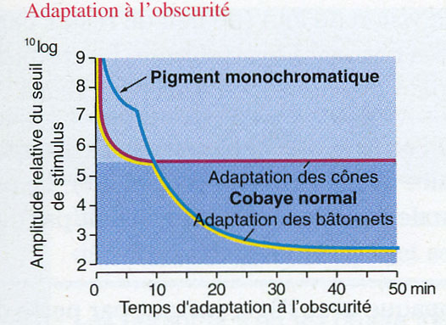
C- Adaptation à l’obscurité
Eclairement de la région périphérique
du champ visuel
Eclairement de la région centrale
du champ visuel
Eclairement global
du champ visuel
Plus on reste longtemps à l’obscurité, plus le seuil diminue

Slide 28
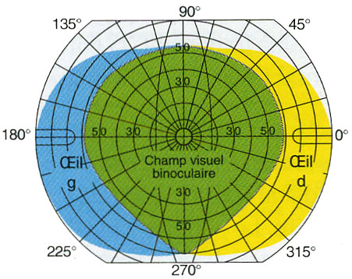
D- Le champ visuel
= espace perceptible des 2 yeux
180° axe horizontal/ 120° axe vertical

Slide 29
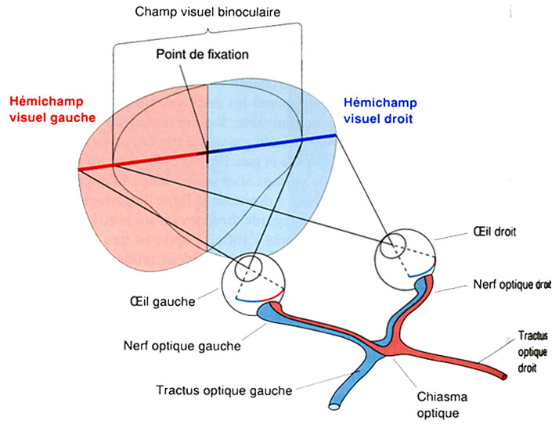
D- Le champ visuel
Hémichamps et tractus optique
Hemichamp droit: tractus optique gauche
Hémichamp gauche : tractus optique droit

Slide 30
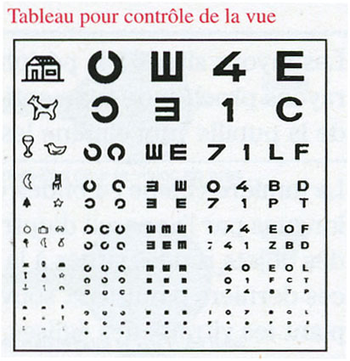
E- L’acuité visuelle
Résolution spatiale
L’acuité visuelle se définie comme
le pouvoir séparateur de l’œil
F- Résolution temporelle
Défilement d’images toutes les 45 ms, 22 à 25Hz

Slide 31
Structure de l’œil et son fonctionnement
A- Structure de l’œil
B- La rétine
C- La phototransduction
D- Circuit neuronaux de la rétine

Slide 32
Structure de l’œil
Coupe transversale de l’œil

Slide 33
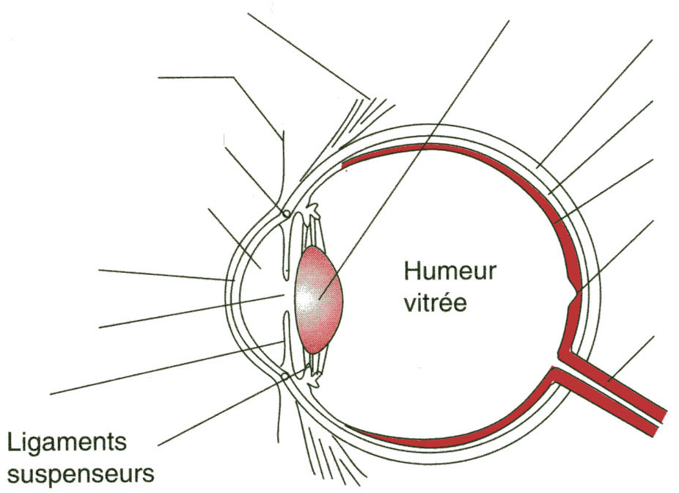
Muscles
oculomoteurs
Cristallin
Sclérotique
Conjonctive
Choroïde
Canal de
Schlemme
Rétine
Humeur aqueuse
Fovéa ou tache
jaune
Cornée
Pupille
Nerf optique
Iris
Le globe occulaire se compose de 3 couches principales :
(1) la sclérotique à l’extérieure semi-rigide
(2) La choroïde contenant les vaisseaux
(3) La rétine renfermant les photorécepteurs

Slide 34
Les muscles de l’oeil

Slide 35
Fond d'œil la macula est au centre, sombre, le disque optique à droite de l'image les vaisseaux sanguins Le fond d'œil peut être un bon outil non invasif de détection de certains désordres physiologiques

Slide 36
Nerf optique: schéma de son parcours
Les voies visuelles sont schématisées dans le cerveau vu de dessous
Le signal de la rétine est transporté jusqu'au corps genouillé latéral
par les axones des cellules ganglionnaires regroupés dans les nerfs optiques

Slide 37
Aires visuelles

Slide 38
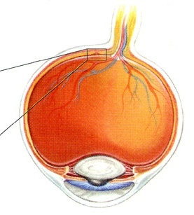
B- La rétine : une partie du cerveau
extérieur
intérieur

Slide 39
Epithélium
pigmenté
Couche
de
photorécepteurs
Couche
nucléaire
externe
Lumière
Couche
Plexiforme
externe
Couche
nucléaire
interne
Couche
Plexiforme
interne
Couche
ganglionnaire
Fibres
nerveuses

Slide 40
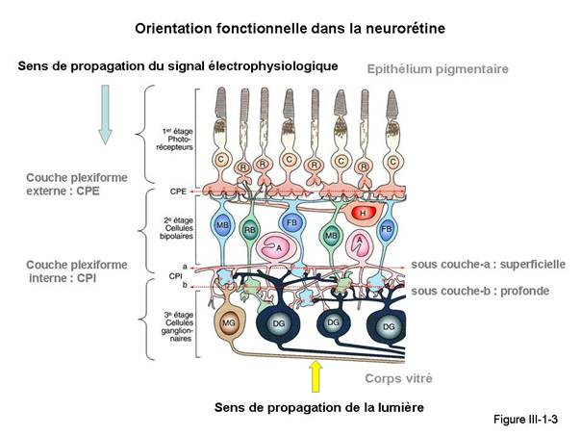

Slide 41
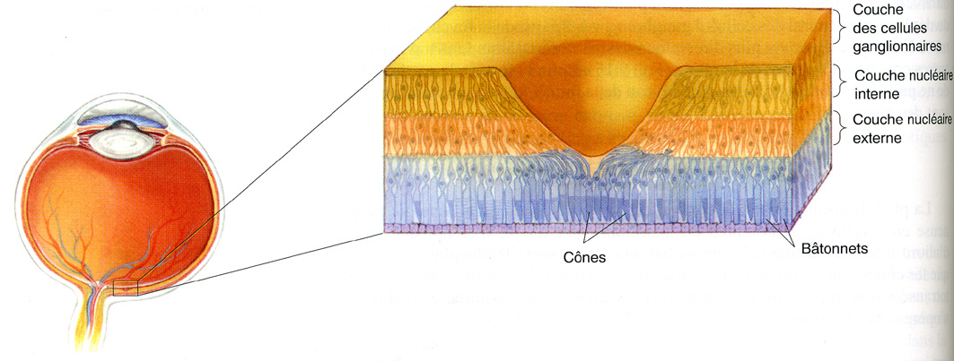
Fovéa ou tache jaune:
zone d’activation directe des photorécepteurs

Slide 42
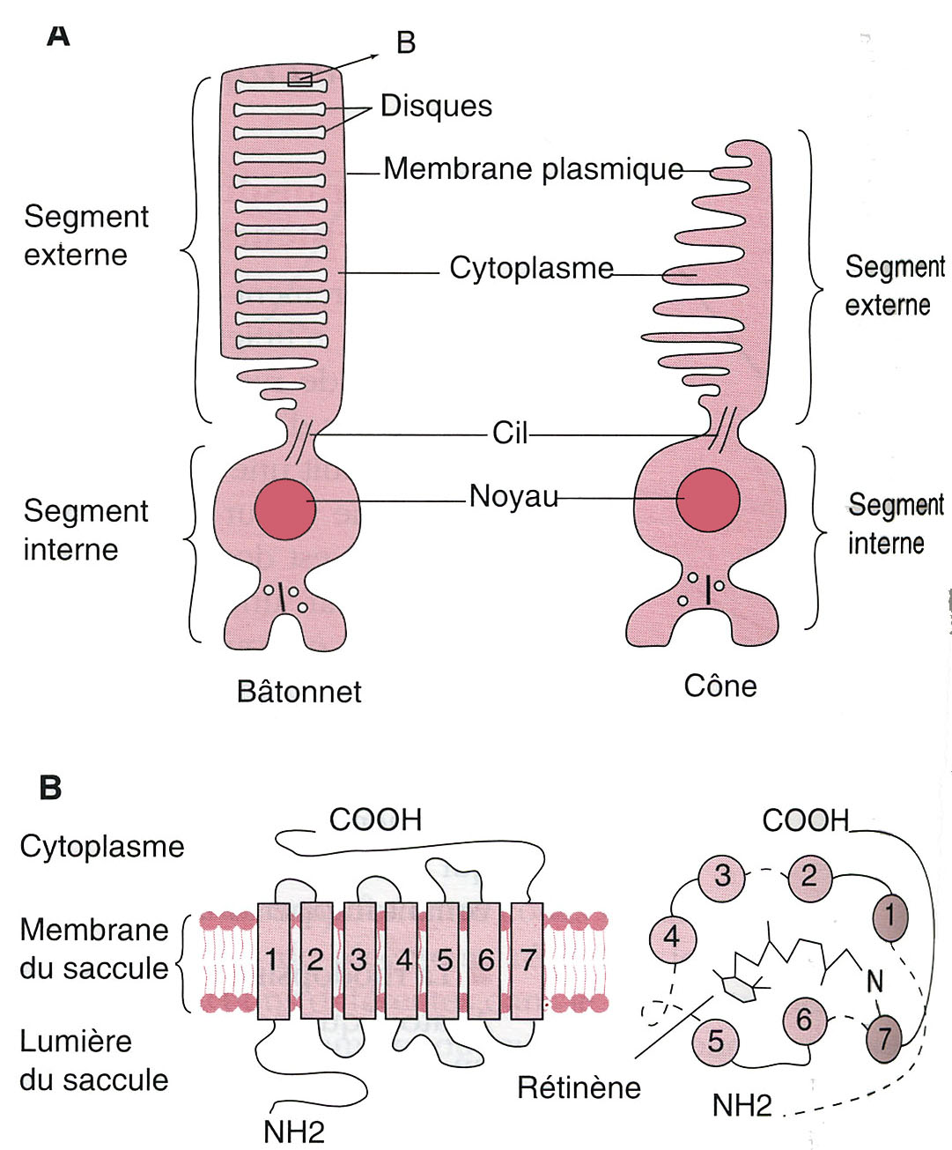
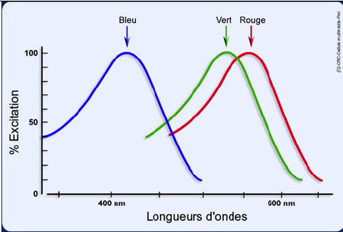
Les photorécepteurs contiennent un photopigment:
La rhodopsine
430 nm
bleu
530 nm
vert
560 nm
rouge
3 types de cônes L,M,S
Long, middle, short
L’empilement de saccules renferment
un photopigment, la
RHODOPSINE
Les photorécepteurs convertissent l’énergie lumineuse
en signaux électriques

Slide 43
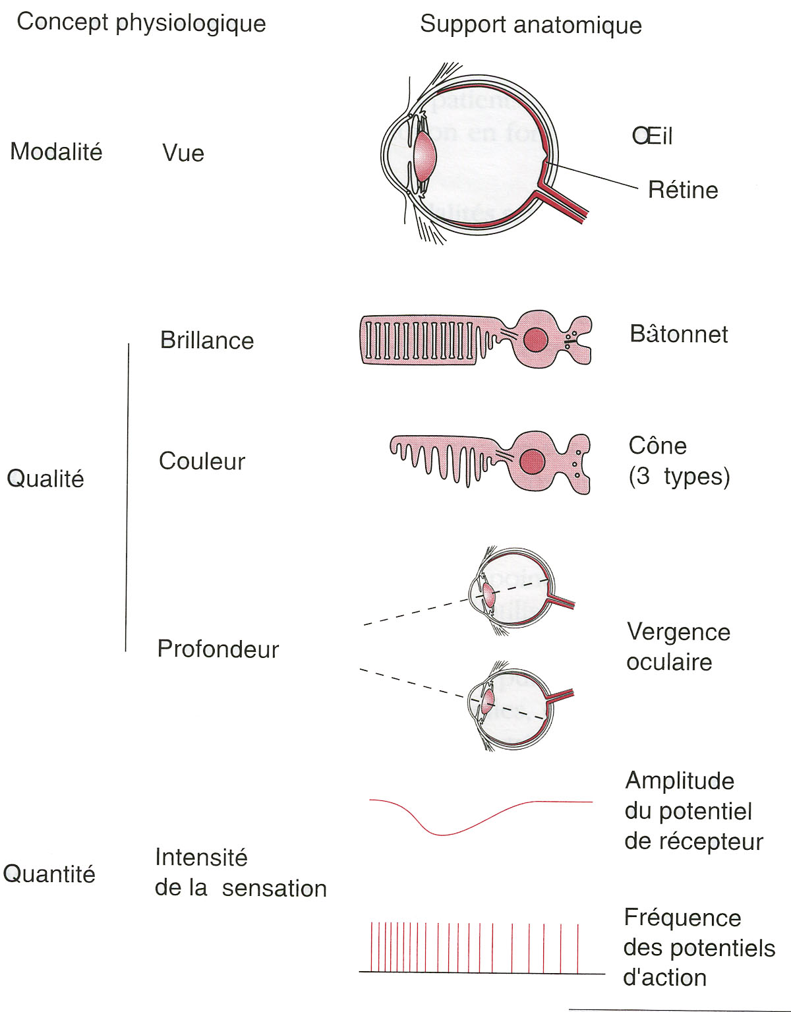
Modalités sensorielles et supports anatomiques
Exemple: la vision
Brillance
Couleur
Profondeur
3 QUALITES
Intensité
QUANTITE
de la sensation
Notes:
A l’intérieur d’une même modalité sensorielle on distingue différentes qualités
Brillance: position dans l ’échelle des gris
Remarque sur la quantité et spécificité
Réponse pour le stimulus de plus faible intensité
Plus faible énergie
Remarque sur l’œil et les 36 chandelles

Slide 44
Tableau 1: FONCTIONS DES CÔNES ET DES BÂTONNETS
FONCTIONS | BÂTONNETS | CÔNES
Sensibilité à la lumière | Sensibles à la faible lumière; Vision nocturne | Sensibles à la lumière forte; Vision diurne
Acuité | Faible acuité visuelle | Forte acuité visuelle
Adaptation à l’obscurité | Ils s’adaptent tardivement | Ils s’adaptent les premiers
Vision des couleurs | Non | Oui

Slide 45
LES PHOTORÉCEPTEURS
Les bâtonnets ont 1 seul type de pigment visuel: RHODOPSINE
Les cônes ont 3 types de pigments visuels semblables à la rhodopsine
L’œil des cônes pour la lumière
Bleu
Rouge
Verte
La cécité des couleurs = achromatopsie
Exemple le daltonisme (vert et rouge)

Slide 46
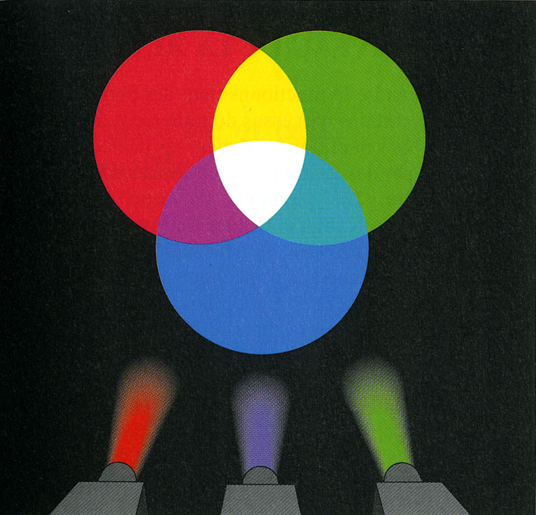
Vision des couleurs

Slide 47
C- La phototransduction
C’est la rhodopsine qui en est responsable, composée:
Opsine
Rétinal (dérivé de la vitamine A) qui est la partie absorbant la lumière dans le pigment
Absence de lumière: le rétinal se fixe sur l’opsine
Présence de lumière : le rétinal se détache du pigment
et change de configuration: c’est le BLANCHIMENT
Les signaux électriques se produisent en réponse aux mouvements des ions entre Milieu extra cellulaire et Milieu intra cellulaire
Les bâtonnets contiennent canaux des ioniques qui permettent: entrées de Na+ sorties de K+

Slide 48
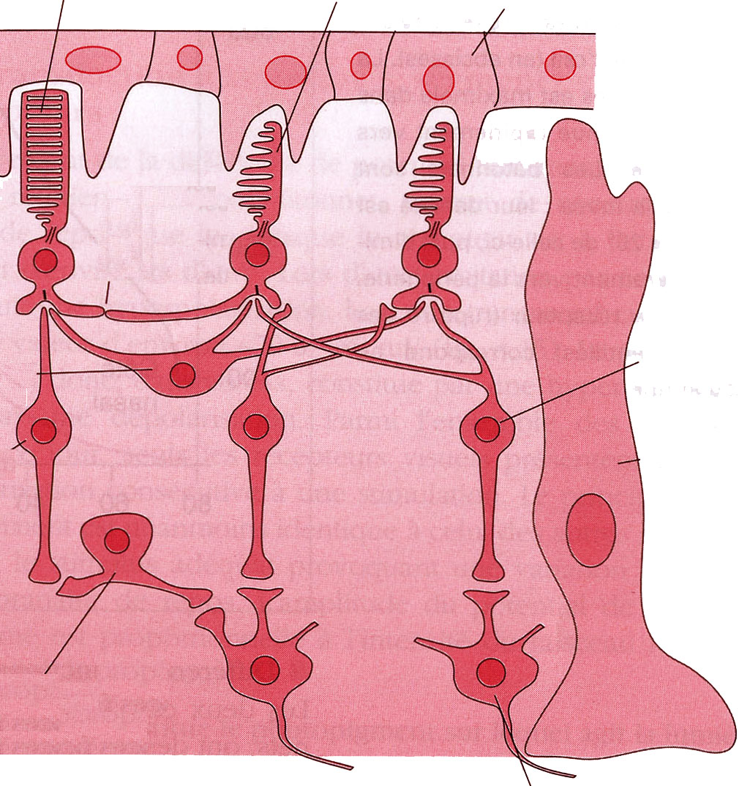
D- Circuits fondamentaux de la rétine
batônnet
cône
Cellules pigmentaires
Jonction
gap
Cellules bipolaires
Cellules horizontales
Cellules gliales
(Müller)
Cellules bipolaires
de bâtonnet
Cellules
amacrines
Cellules
ganglionnaires
lumière

Slide 49
Traitement du signal lumineux
Existe 2 types de neurones bipolaires
Dans l’obscurité
Light « ON »: sont inhibées par la libération de glutamate et activées par la lumière
Light « OFF »: sont activées par la libération de glutamate et inhibées par la lumière

Slide 50
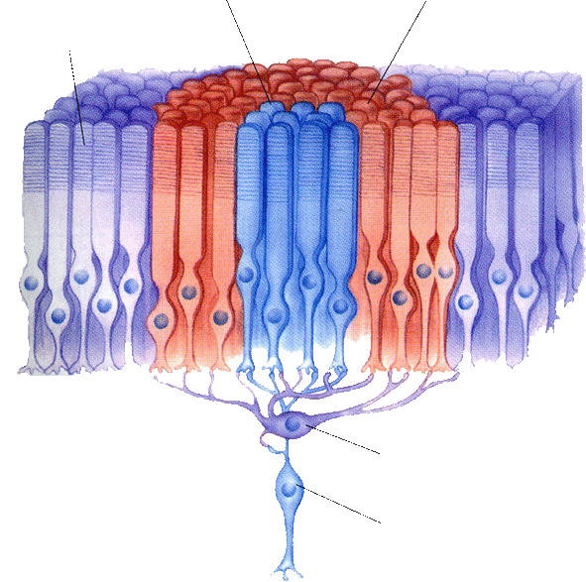
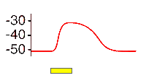
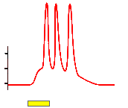
Augmentation
de
la libération
de NT
Cellule ganglionnaire
Centre ON/connectée à
des cellules bipolaires centre ON

Slide 51
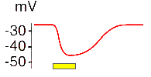
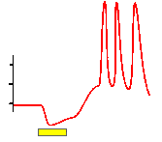
Diminution
de
la libération
de NT
Cellule ganglionnaire
Centre OFF/ connectée à
des cellules bipolaires centre OFF

Slide 52
Les souris transgéniques
Pas de cônes
Pas de bâtonnets
Mélanopsine
Nouveau type de cellule ganglionnaire

Slide 53
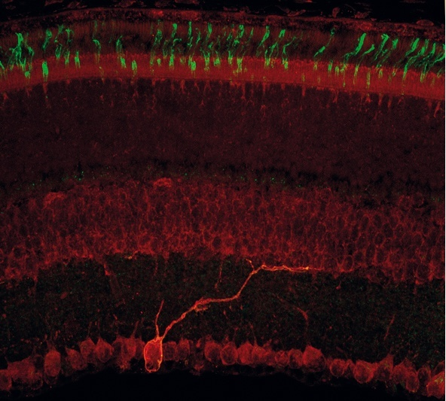
Inserm, Cooper H. - Coupe de rétine de souris, montrant les cônes de la couche externe (vert) et une cellule ganglionnaire à mélanopsine de grande taille (rouge) dans la couche interne

Slide 54
La mélanopsine est un photopigment dit rhabdomérique comme les photopigments des invertébrés alors que ceux des cônes et les bâtonnets sont dits ciliaires.
Cette dénomination est dépendante de la spécialisation membranaire où réside le photopigment.

Slide 55
Un photorécepteur rhabdomérique est une cellule photoréceptrice dont les photopigments sont localisés au niveau d’un ensemble de microvillosités membranaires, le rhabdomère
Ce type de photorécepteur est retrouvé chez les invertébrés (annélides, mollusques et arthropodes)
Un photorécepteur ciliaire est une cellule photoréceptrice qui présente le plus souvent un cil fonctionnel. Les photopigments sont situés dans la membrane du cil ou celle d’organites cytoplasmiques comme le reticulum endoplasmique

Slide 56
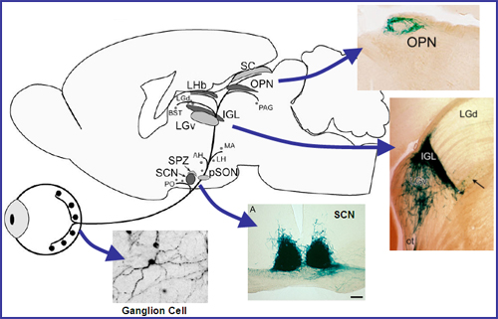
Les cellules ganglionnaires de la couche interne de la rétine qui expriment la mélanopsine projettent vers le noyau suprachiasmatique (SCN) (site de l’horloge circadienne interne) et d’autres structures cérébrales non visuelles (OPN, noyau olivaire prétectal ; IGL, feuillet intergéniculé ; LGv, noyau géniculé latéral-ventral )

Slide 57
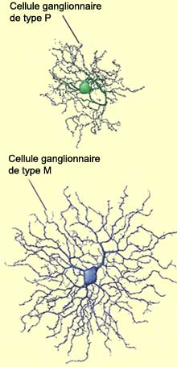
3 type de cellules ganglionnaires/ tailles
1- Cellules M (magnocellulaire) : grande cellules
périphérie, réponse phasique, CR large,
sensibilité au mouvement, vision peu précise
des formes
2- Cellules P (parvocellulaire) : très nombreuses (80%)
rétine fovéale, taille moyenne, réponse phasique
et tonique, CR petits et antagonistes bien marqués,
vision des couleurs et haute résolution spatiale
3- Cellules W : petites cellules
Rôle de coordination des mouvements des yeux/tête

Slide 58
Nerf optique
Réduction de l’image
fibre optique (axone)
1 M
Cellules ganglionnaires
Cellules amacrines
Cellules
bipolaires
Cellules
horizontales
130 M
Photorécepteurs
centre
pourtour

Slide 59
RÉSUMÉ:
L’œil est un instrument d’optique imparfait
Les cellules visuelles : 2 types avec une distribution non uniforme
Cellules bipolaires ON et cellules bipolaires OFF
Cellules ganglionnaires ON et cellules ganglionnaires OFF
Champs récepteurs de la rétine sont concentriques ou circulaires
(contraste centre- pourtour)
Système perfectionné d’analyse des contrastes

Slide 60
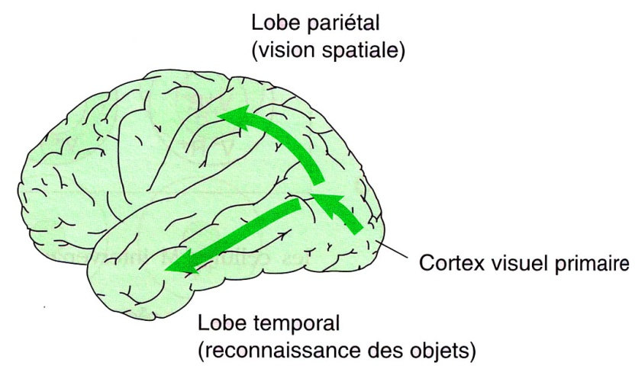
A- Organisation fonctionnelle des voies de projection
Stimulus lumineux
Rétine
Cônes et bâtonnets
Cellules bipolaires
Cellules ganglionnaires
Nerf optique
Thalamus
Noyau géniculé latéral
Bandelette optique
Cortex
Cortex visuel primaire
Cortex visuel d’association

Slide 61
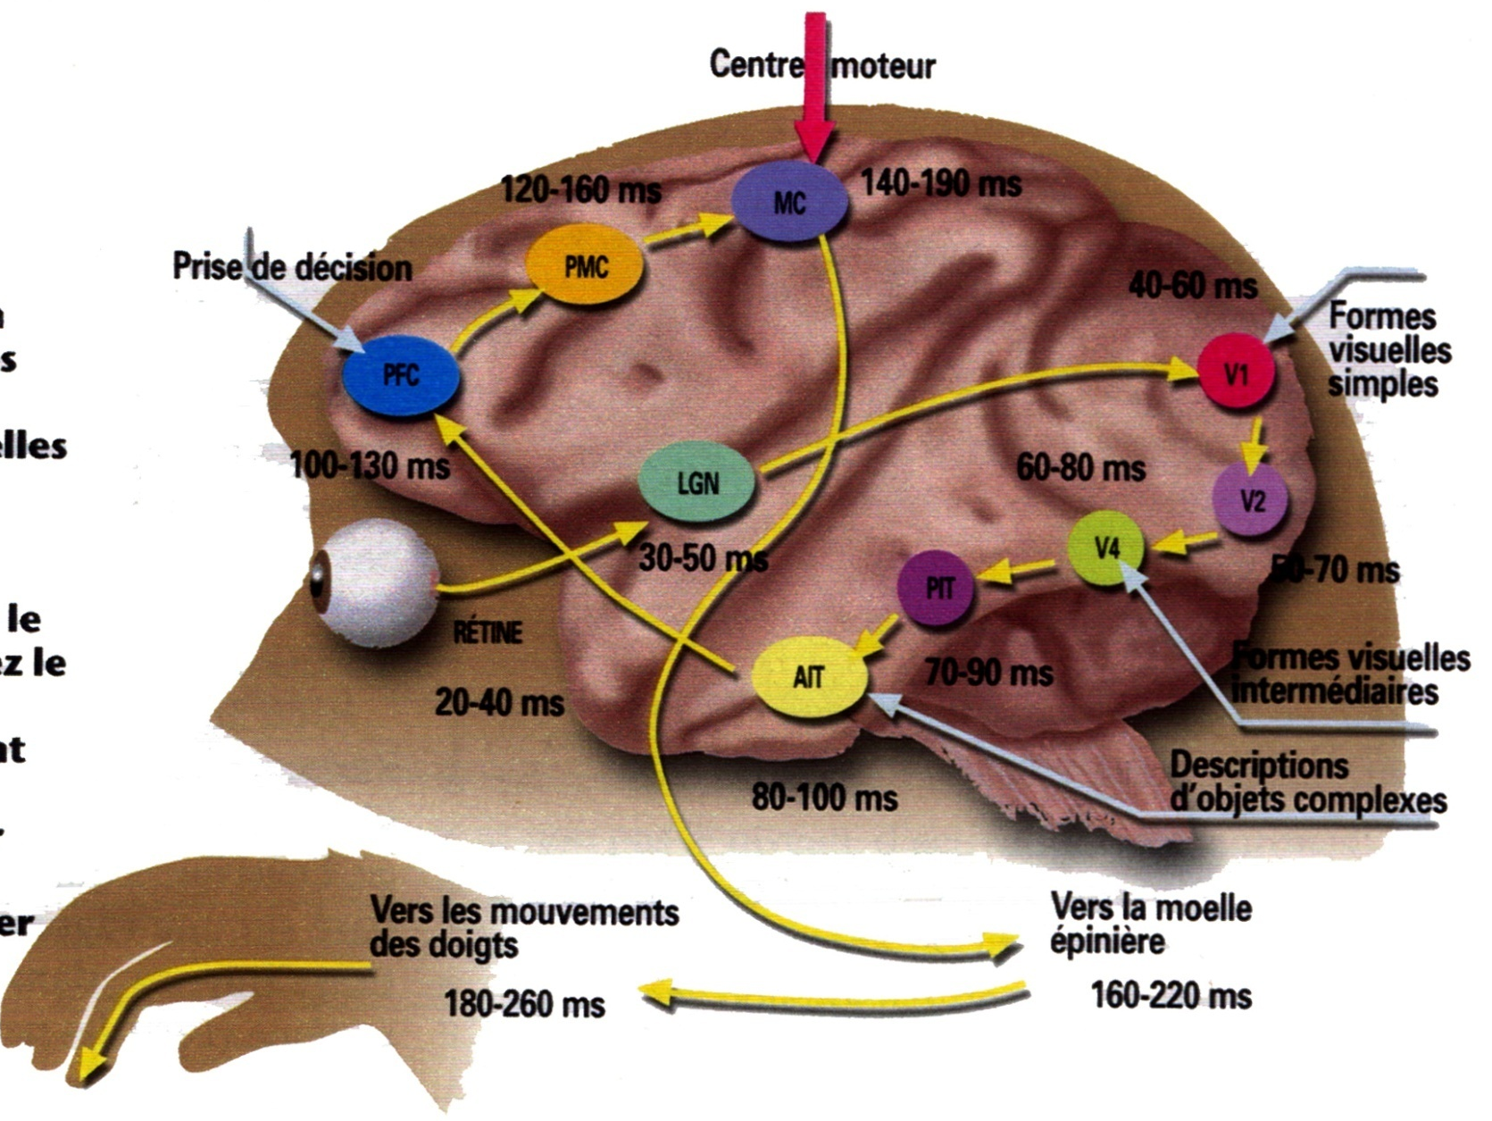
A- Organisation fonctionnelle des voies de projection
Rallye cérébral ? Depuis la rétine jusqu’aux motoneurones

Slide 62
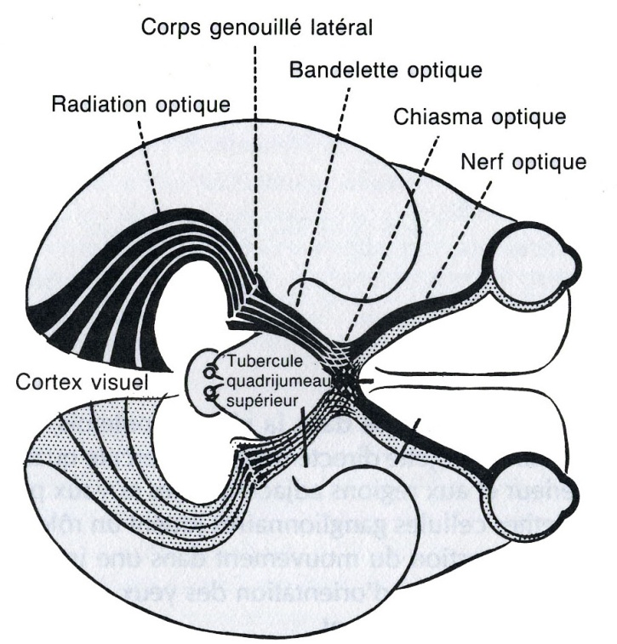
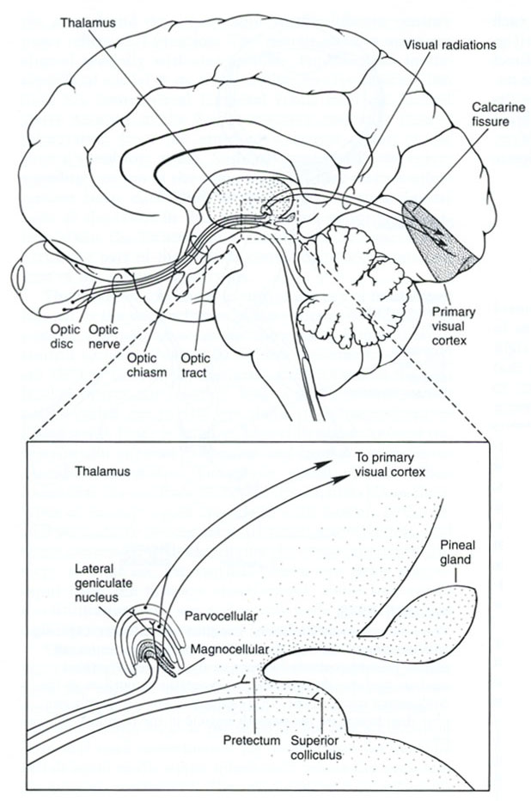
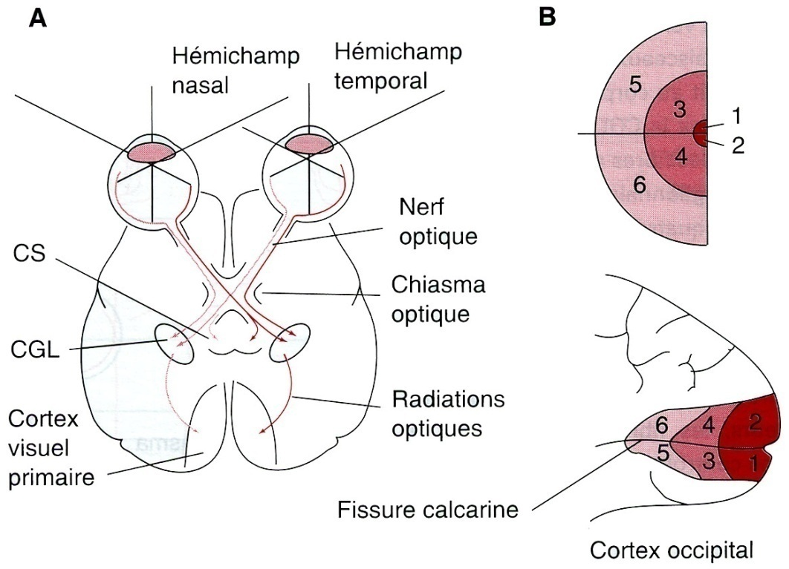
Données anatomiques
D’après Eric Kandel

Slide 63
ORGANISATION TOPIQUE DES PROJECTIONS
Espace visuel
Niveau central
Points
De l’espace
Visuels proches
Neurones
Anatomiquement
Proches
Les régions sensorielles les plus importantes sur le plan physiologique
sont les mieux représentées (+étendues).
Ex: région fovéale/ régions rétiniennes périphériques

Slide 64
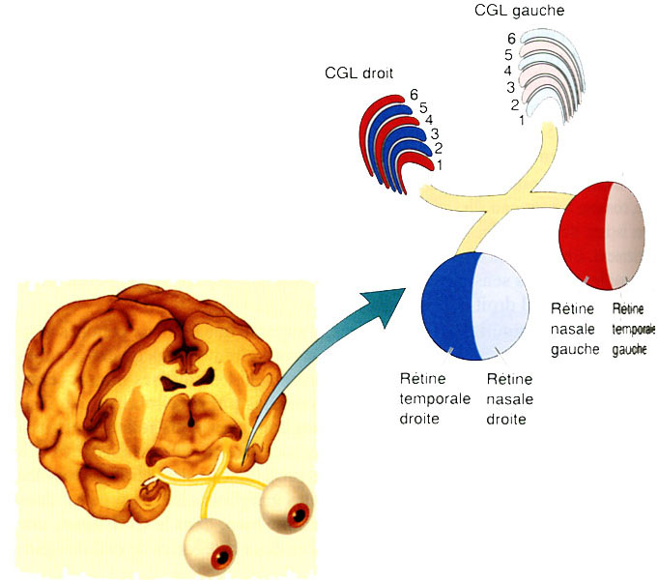
B- Traitement au niveau du thalamus
CGL: corps genouillé latéral
THALAMUS
Rétine
nasale
gauche
Rétine
Temporale
gauche
Rétine
nasale
droite
Rétine
Temporale
droite
Hémirétines droites et gauches
Projection hémi champ visuel sur hémi encéphale

Slide 65
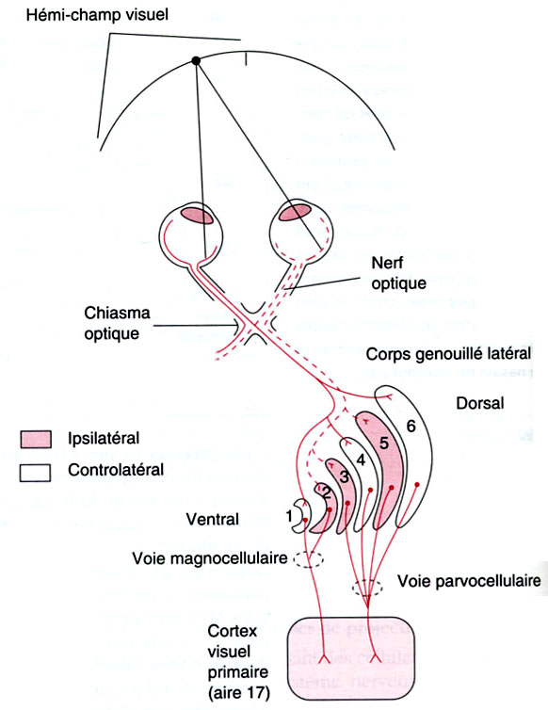
B- Traitement au niveau du thalamus
Cellules P>>>> 4 couches parvocellulaires
CGL
Cellules M>>>> 4 couches magnocellulaires
Cellules W>>>> CL
THALAMUS
-corps genouillé latéral : CGL
-Colliculus supérieurs : CL

Slide 66
C- La phototransduction
----------------------------------------------------------------
Recombinaison du rétinal avec l’opsine ➔rhodopsine (le rétinal qui a diffusé hors des bâtonnet est transporté et prélevé par les cellules pigmentaires.
Là il est convertit dans sa forme inactive avant de retourner aux bâtonnets
La récupération du blanchiment prend du temps = adaptation des yeux lumière➔obscurité

Slide 67
C- La phototransduction
Rhodopsine inactive➔cascade de seconds messagers enclenchées par la transducine (protéine G)➔
Niveau de GMPc ➔ Fermeture des canaux cationiques➔ Ralentissement/arrêt influx Na+ + efflux K+ ➔hyperpolarisent la cellule ➔ libération NT NT➔N bipolaire

Slide 68
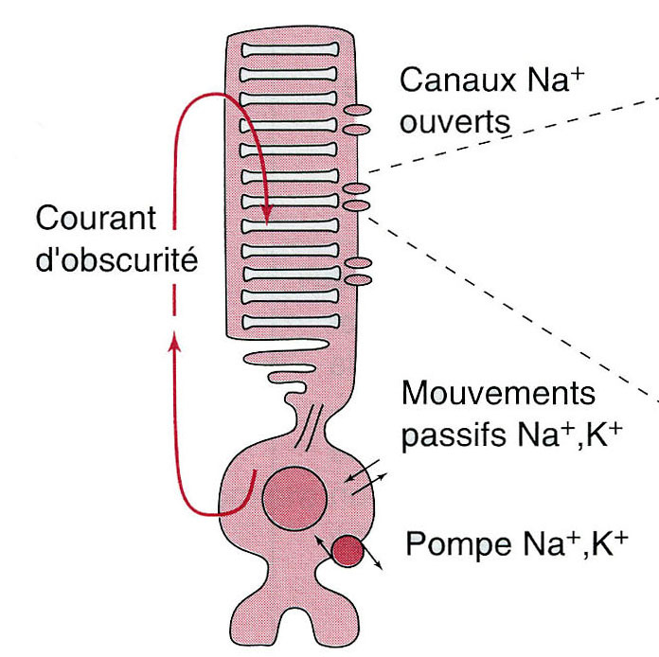
C- La phototransduction (bâtonnets)
C’est la rhodopsine qui en est responsable, composée de:
Opsine *rétinal
int
ext
Na⁺
GMPc
GMPc
Ca²⁺
GMPc
GMPc
Il existe un courant d’obscurité,
dépolarisant la membrane.
Lorsque le signal lumineux
apparaît
Libération
élevée de Glutamate (Glu)

Slide 69
C- La phototransduction
int
ext
Na⁺
GMPc
Ca²⁺
Le taux de Guanosine Mono Phosphate (GMPc) diminue, entraînant
Une fermeture des canaux.
La membrane s’hyperpolarise.
Il en résulte une diminution de la libération de neurotransmetteurs
Faible Libération
de Glutamate (Glu)

Slide 70
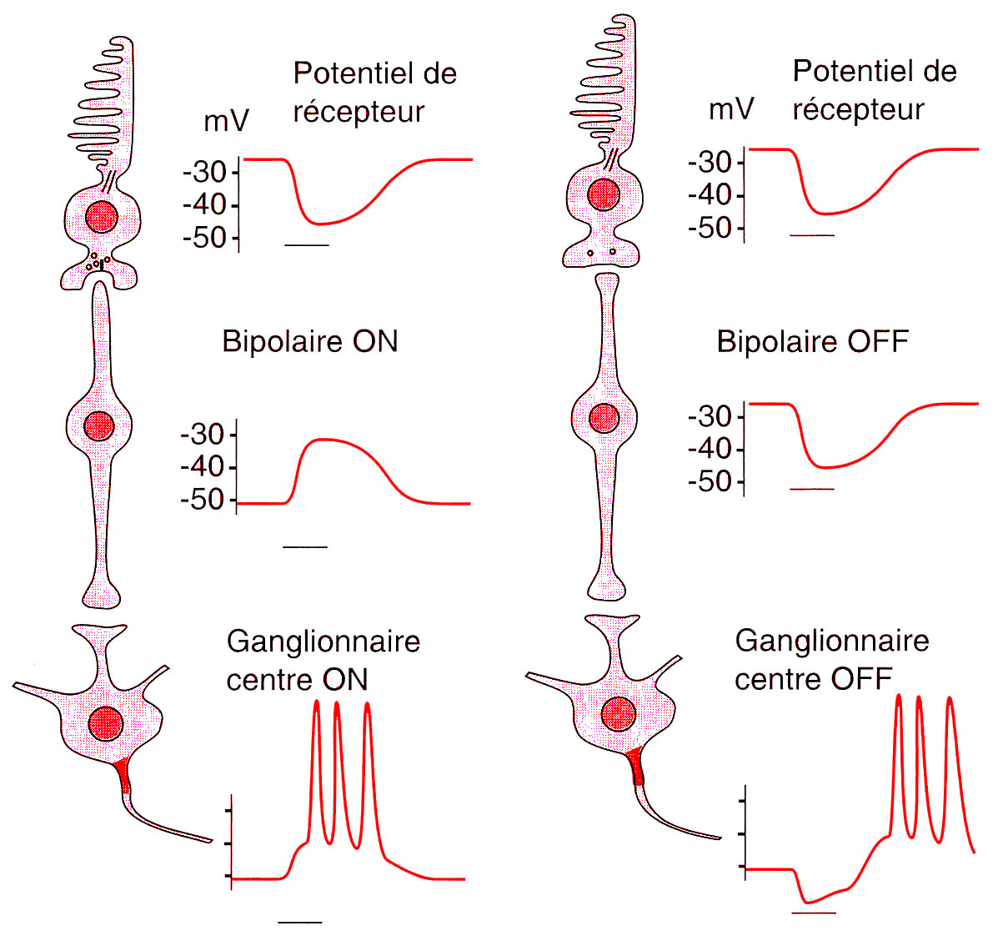
Cellules bipolaires dépolarisantes et hyperpolarisantes
dépolarisation
hyperpolarisation
2 populations
Les C Gang centre ON sont excitées par les C Bipolaires centre ON

Slide 71
Notion de champ récepteur
Photorécepteurs et Cellules ganglionnaires
Le champ récepteur d’une cellule est une région de la rétine où une stimulation lumineuse va faire varier le potentiel membranaire de cette même cellule
Cellules ganglionnaires
Les cellules répondent quand un point lumineux est placé dans une région spécifique de la rétine
Cette région de la rétine (ou de l’espace visuel) où la stimulation lumineuse cause l’excitation ou l’inhibition de la décharge neuronale est le:
CHAMP RECEPTEUR (CR) de la cellule

Slide 72
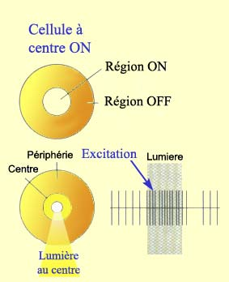
CHAMP RECEPTEUR (CR) de la cellule bipolaire
Si un stimulus lumineux sur le centre a un effet excitateur sur la cellule bipolaire, celle-ci subit une dépolarisation. On dit alors qu’elle est à centre ON.
Un rayon de lumière qui tombe seulement sur la périphérie du champ de cette cellule aura l’effet opposé, c’est-à-dire une hyperpolarisation de la membrane.

Slide 73
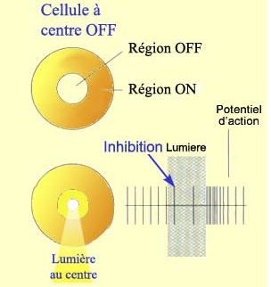
D’autres cellules bipolaires, à centre OFF :
la lumière sur le centre produit ici une hyperpolarisation
alors qu'un stimulus lumineux sur la périphérie a un effet excitateur
On distingue donc deux types de cellules bipolaires selon la réponse de leur champ récepteur : à centre ON et à centre OFF

Slide 74
Traitement du signal lumineux
Existe 2 type de neurones bipolaires
Dans l’obscurité
Light « ON »: sont inhibées par la libération de glutamate et activées par la lumière
Light « OFF »: sont activées par la libération de glutamate et inhibées par la lumière

Slide 75
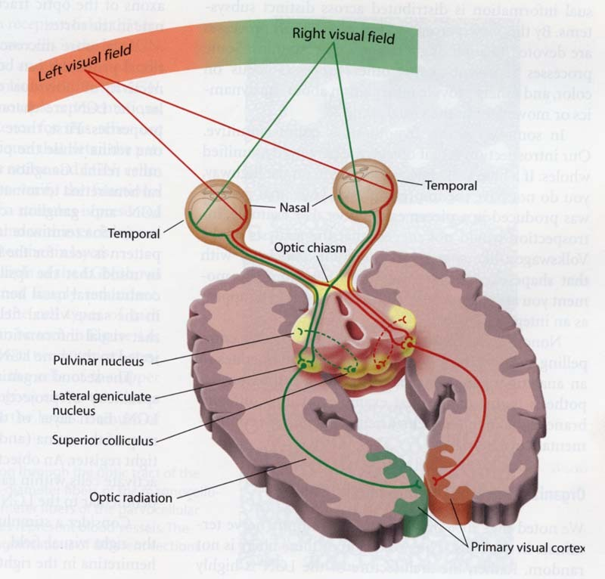
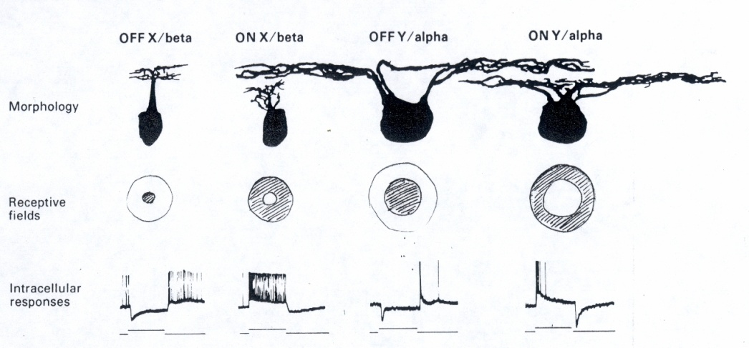
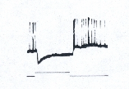
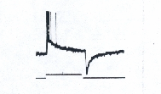
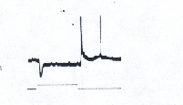
Les Champs Récepteurs (CRs)
des cellules ganglionnaires sont concentriques
centre
pourtour
La plupart des CRs dans les premiers étages de la voie visuelle montre un antagonisme centre / pourtour, optimal pour la capture des contrastes.
V1

Slide 76
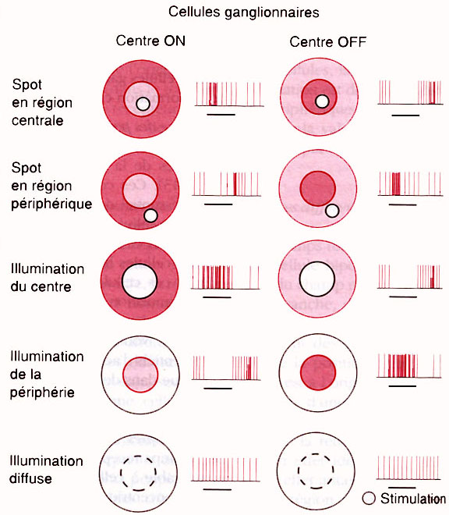
Les cellules ganglionnaires sont organisées
en champs récepteurs circulaires concentriques
Fréquence des PA
Spot petit
Spot large
Spot diffus
Les C gang centre ON sont excitées par les C Bipolaire centre ON

Slide 77
C- La phototransduction
Obscurité
Rhodopsine inactive
Niveau de GMPc (Guanosine Mono Phosphate) élevé
2 types de canaux ouverts
Entrées de Na+
Sorties de K+
Influx Na+ > efflux K+ les bâtonnets restent dépolarisés
(- 40mV)
Libération tonique du NT (bâtonnet➔bipolaire)

Slide 78
C- La phototransduction
Lumière
Rhodopsine active
Niveau de GMPc élevé
2 types de canaux ouverts
entrées de Na+
sorties de K+
Influx Na+ > efflux K+ les bâtonnets restent dépolarisés
(- 40mV)
Libération tonique du NT (bâtonnet➔bipolaire)

